Slide 1
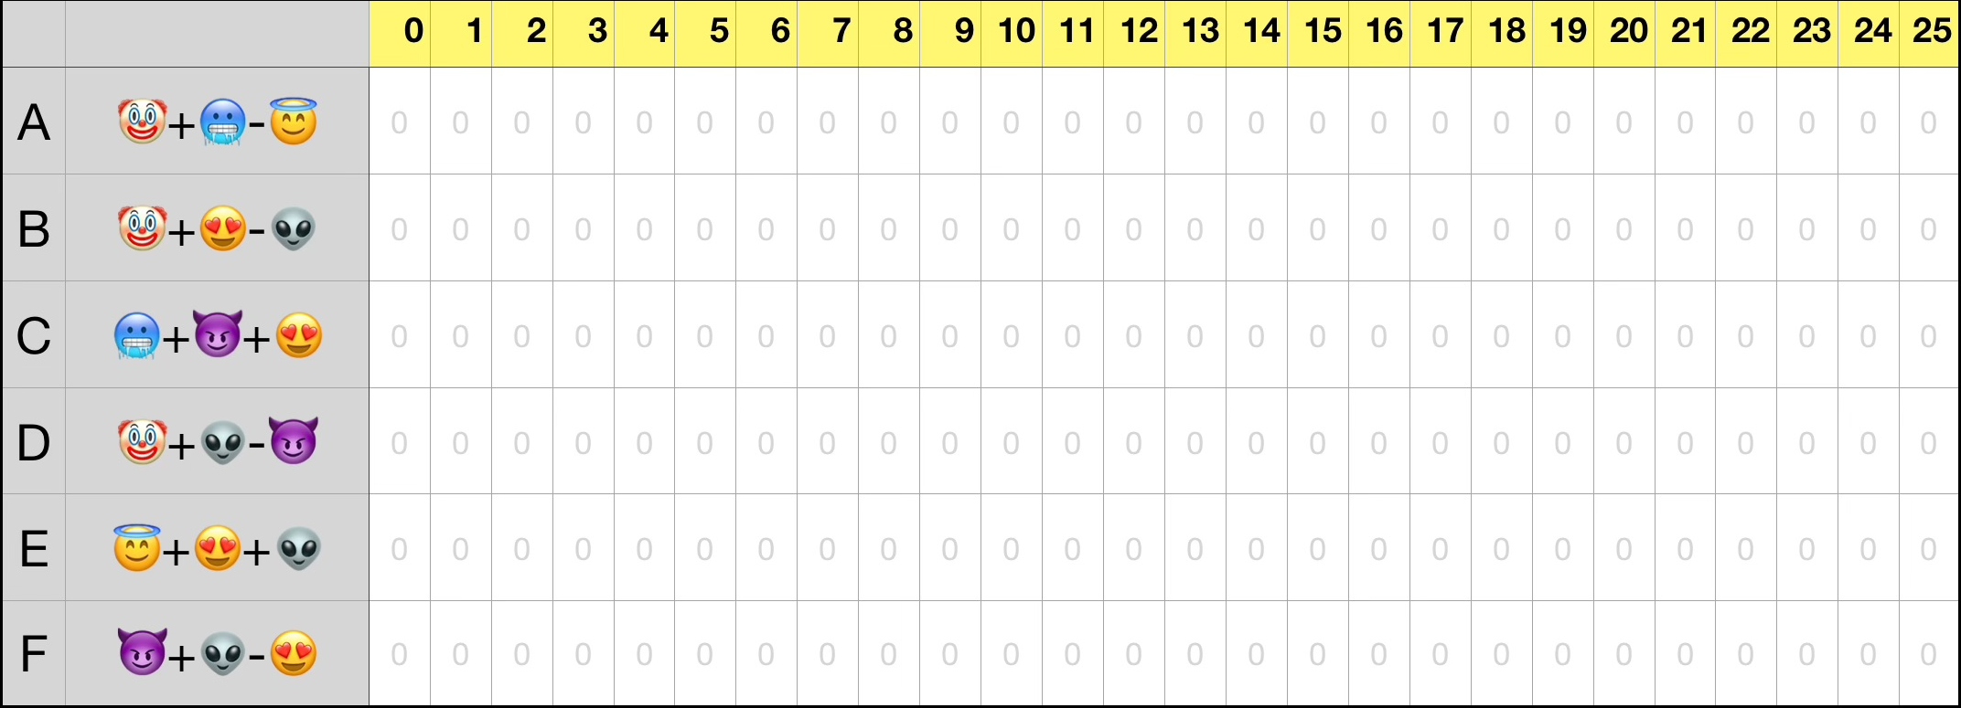
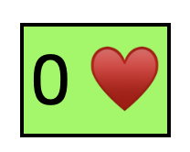

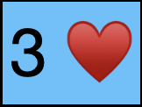
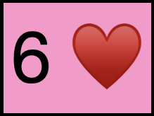
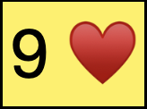
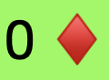
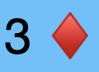
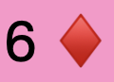
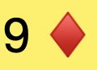
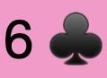
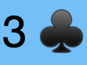
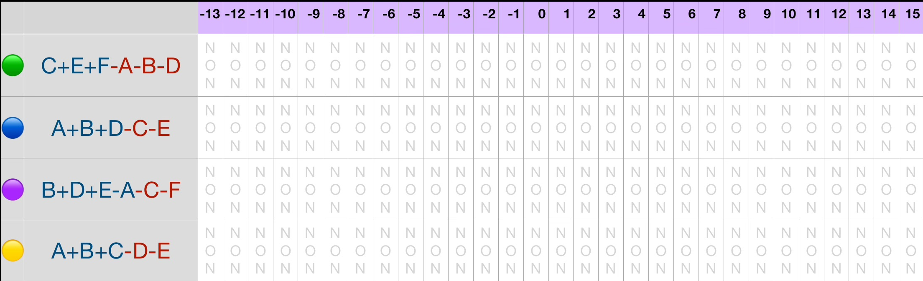




Notes:
éléments bruts
placez les seuils (déplacement droite/gauche avec les flèches. Plus grand déplacement avec shift-flèche) :
8
7
17
7
16
5
VERT : 6
BLEU : 6
ROSE : 7
JAUNE : 4

Slide 2
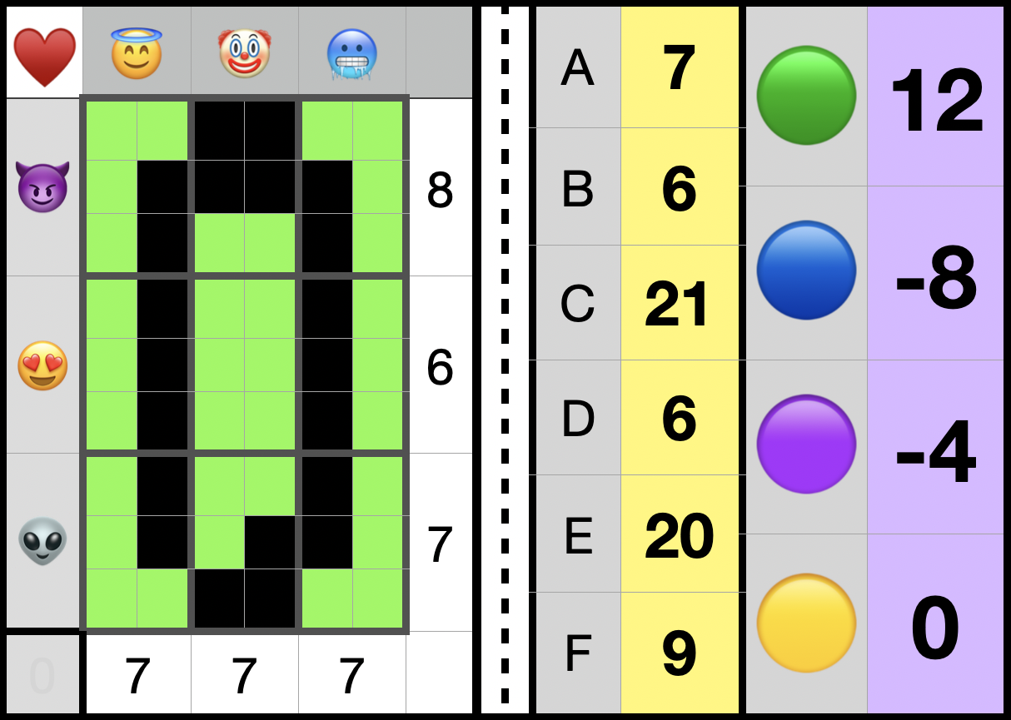
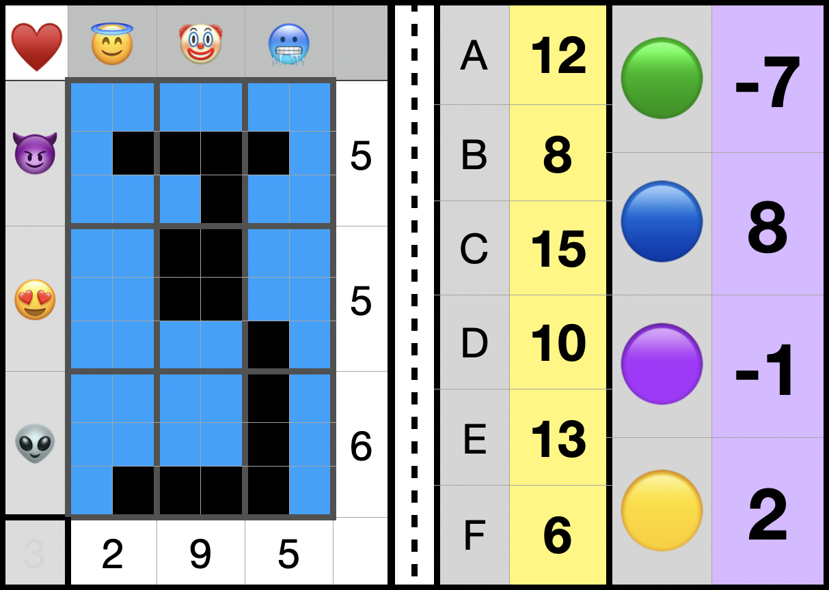
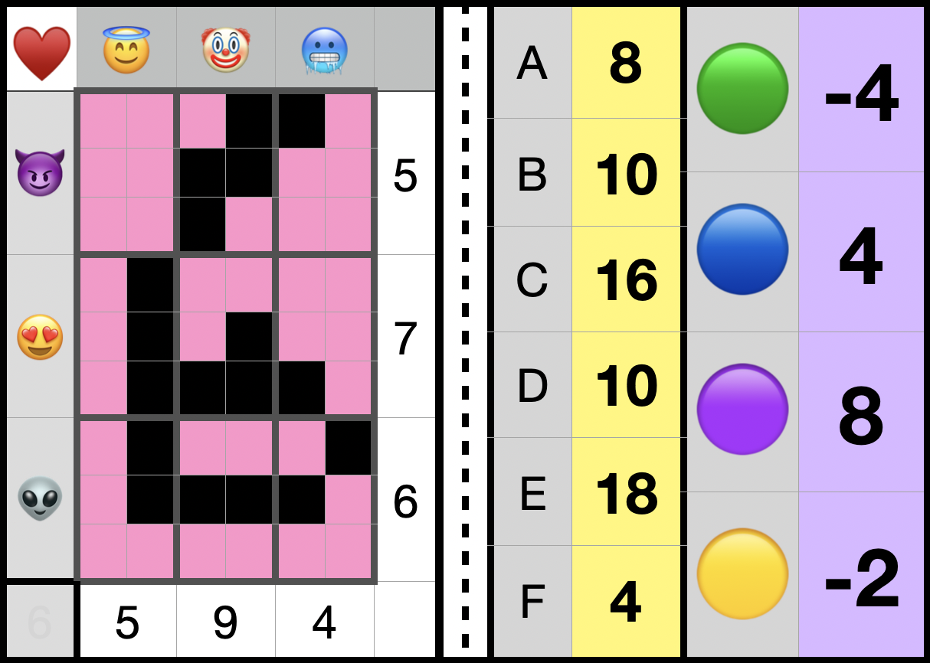
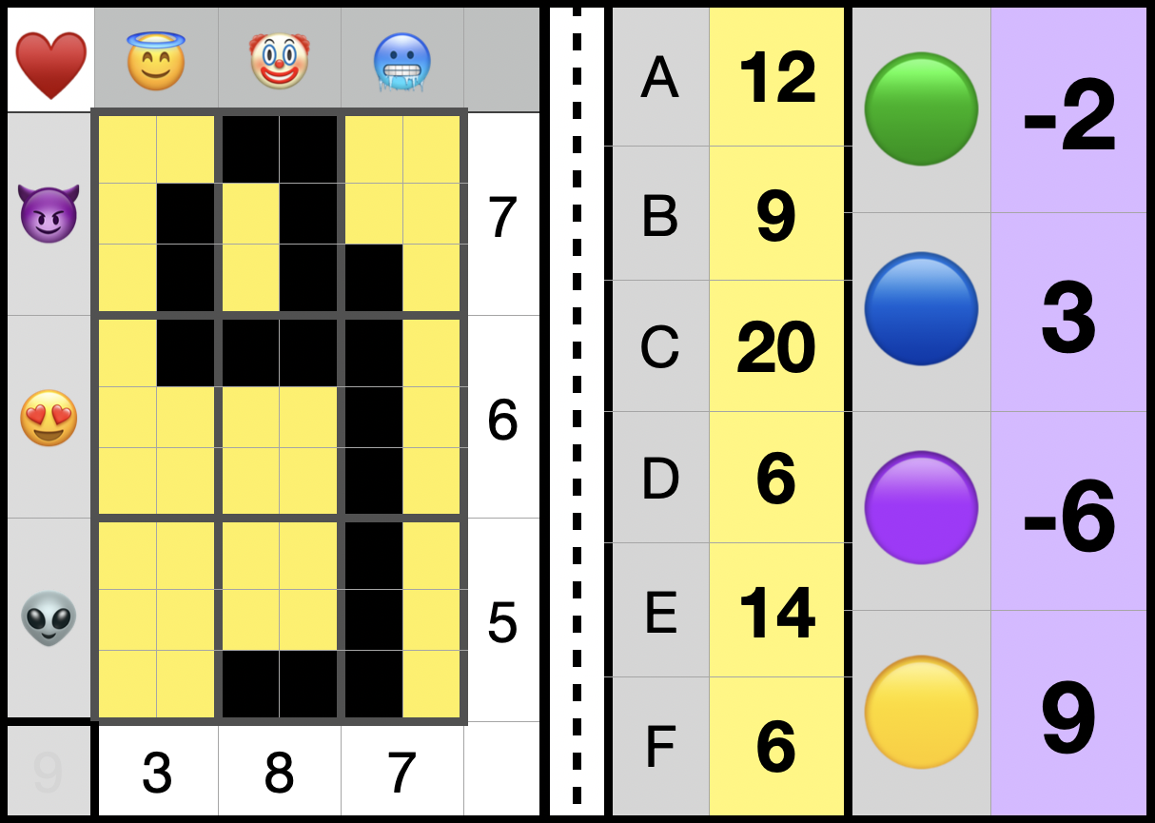
Notes:
Fin étape 3 (ajoute 0, 3, 6 et 9 de coeur)

Slide 3
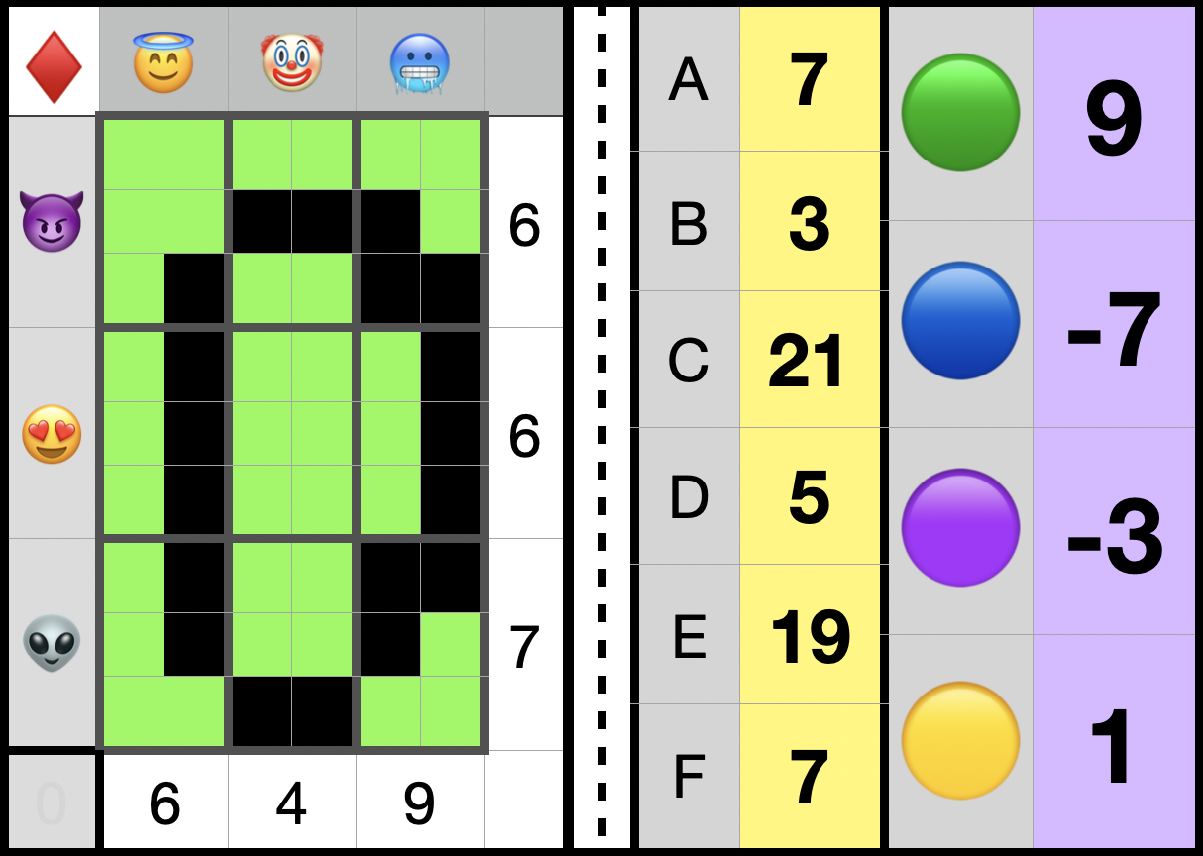
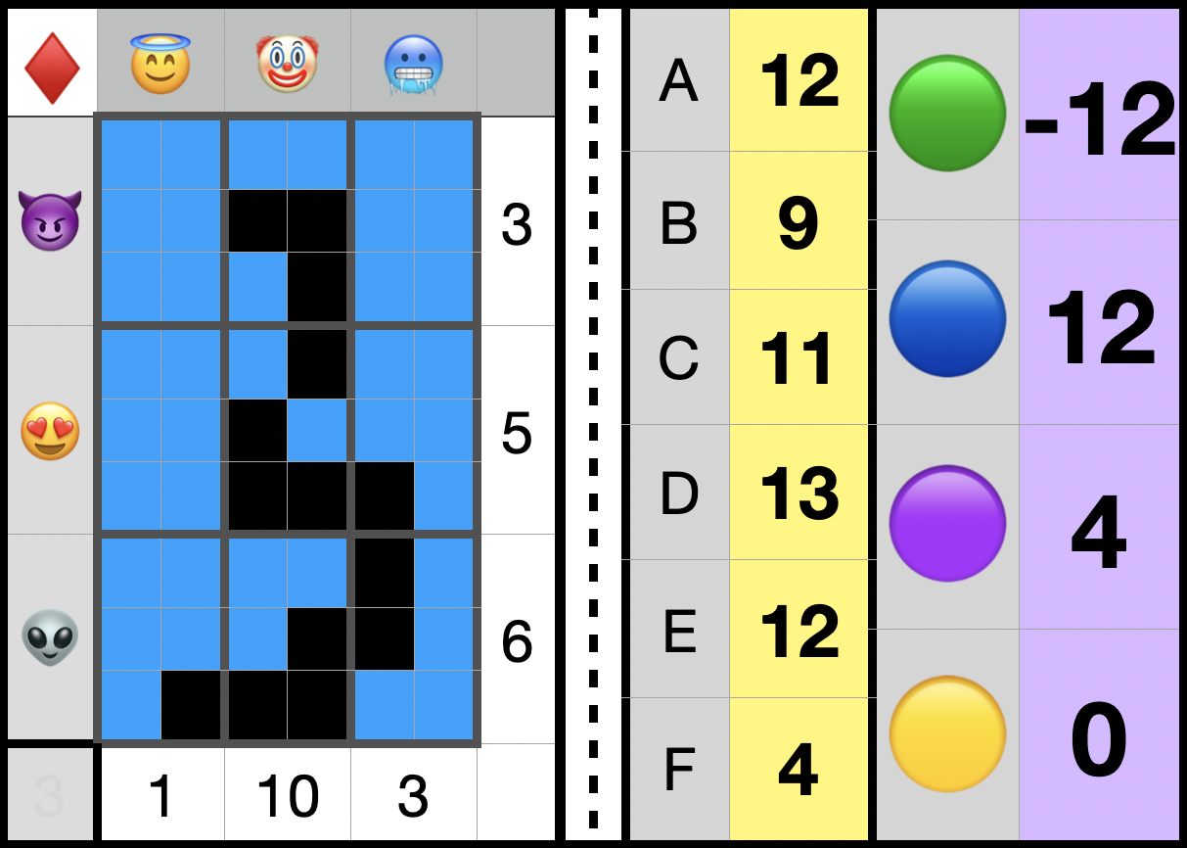
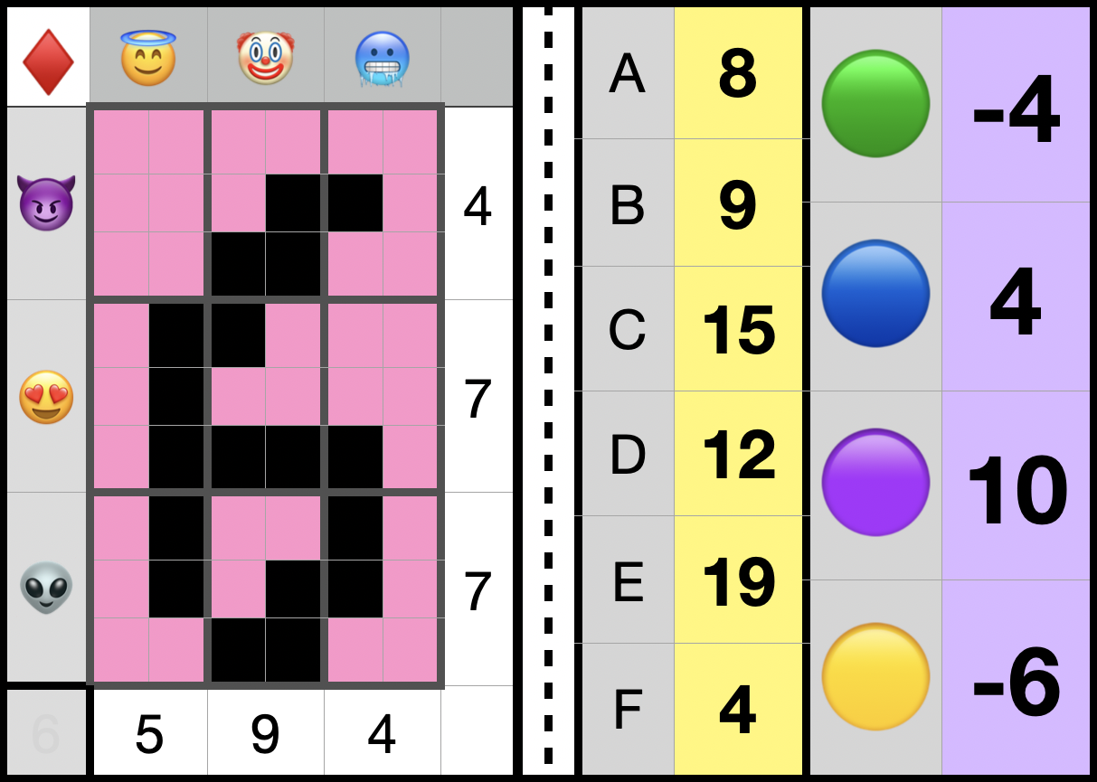
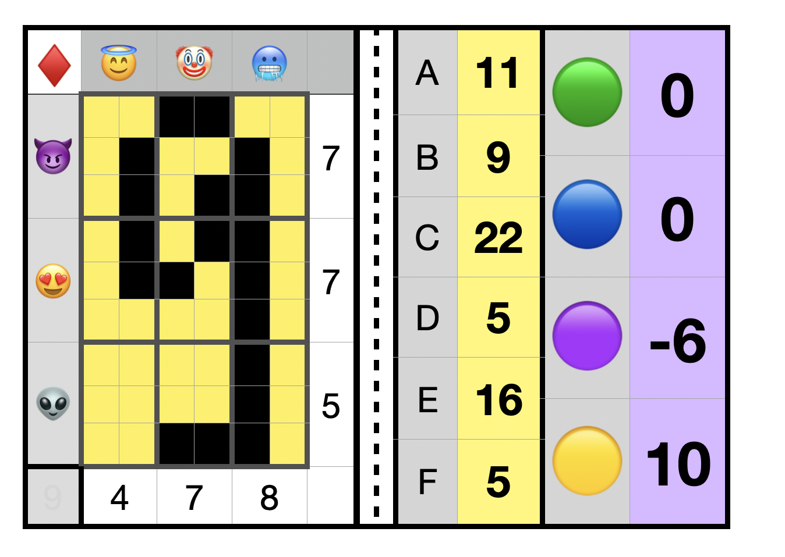
Notes:
Fin étape 4 (ajoute 0, 3, 6 et 9 de carreau)

Slide 4
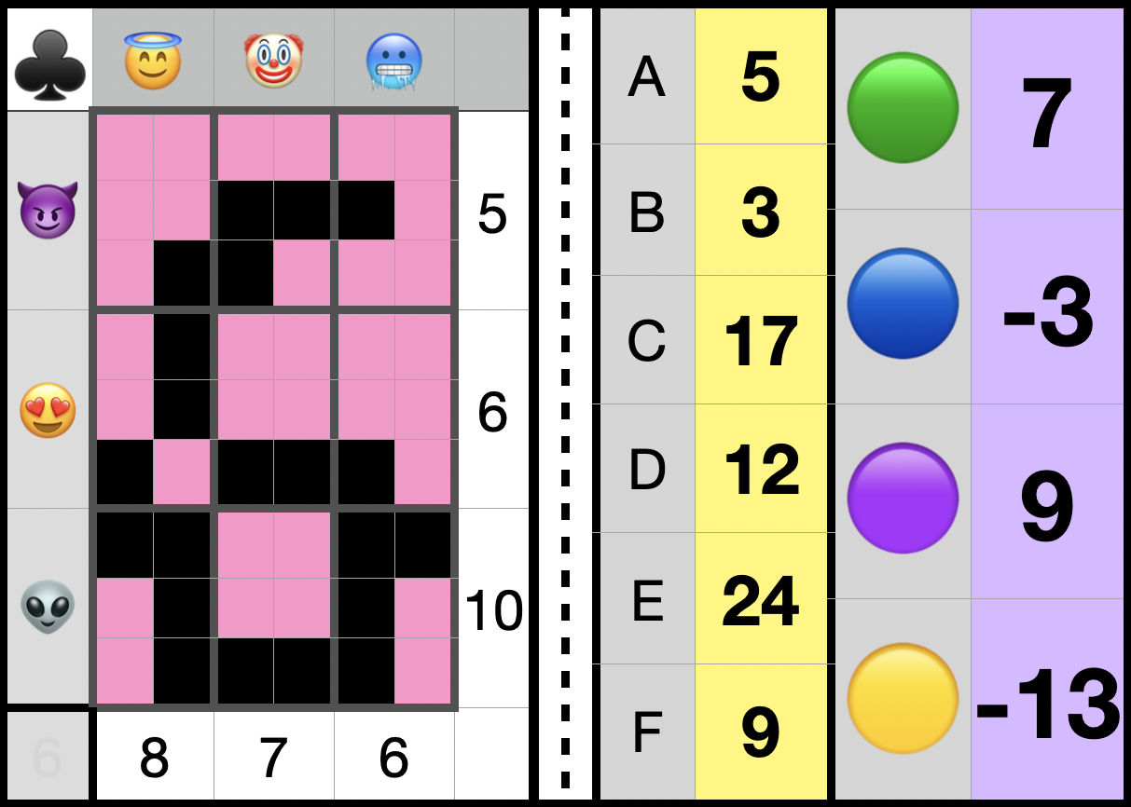
Notes:
Milieu étape 5 (ajout du 6 de trèfle)

Slide 5
Notes:
Fin étape 5 (augmentation du seuil neurone Vert)

Slide 6
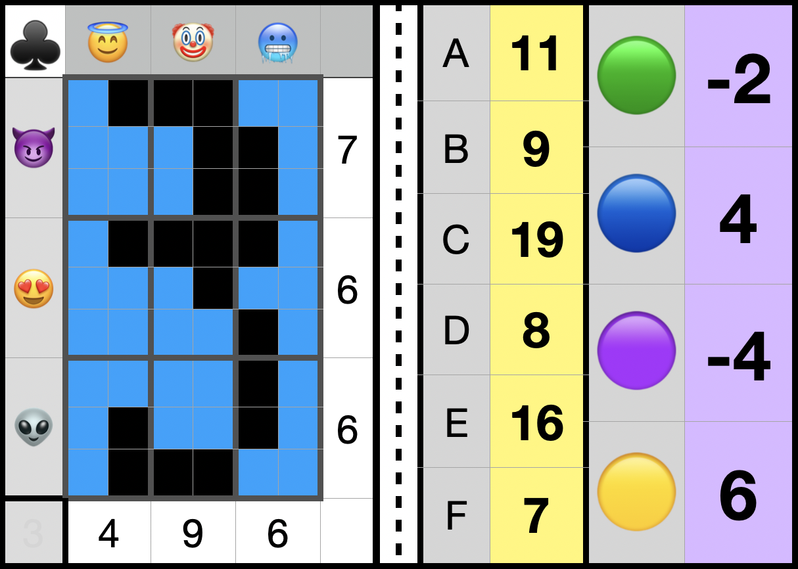
Notes:
Milieu étape 6 (ajout du 3 de trèfle)

Slide 7
Notes:
Fin étape 7 (Baisse du seuil neurone Bleu et hausse du seuil neurone jaune)

Slide 8
Notes:
Fin étape 10 (Hausse du seuil neurone C et baisse du seuil neurone D)

